Slide 1
Aprendizaje Automático II
Clase 8 - Detección de objetos

Slide 2
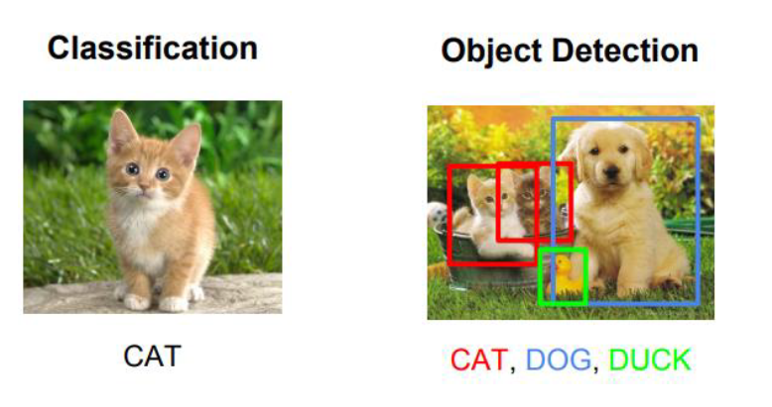
Detección de objetos
La detección de objetos consiste en localizar objetos en la imagen de entrada.
En general, la salida buscada son los “bounding boxes” de los objetos en la imagen.

Slide 3
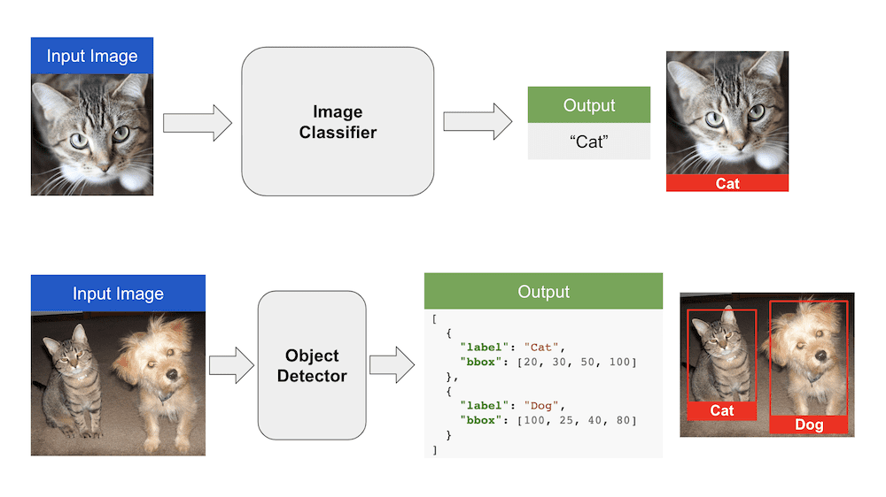
Detección de objetos
El problema es tanto una regresión (coordenadas de los bboxes) como una clasificación (clase de cada bbox).
Formatos de salida comunes:
[x1,y1,x2,y2,c1,c2, … , cn] o [l,t,r,b,c1,c2, … , cn]
[x,y,w,h,c1,c2, … , cn]

Slide 4
Detección de objetos: sliding window.
Idea:
Entrenar un clasificador con imágenes ajustadas al margen del objeto.
Recorrer la imágen con “ventanas” para encontrar bboxes “candidatos”.
Repetir con distintos tamaños de ventana.
Aplicar algún algoritmo de filtro para quedarnos con los bbox más probables.

Slide 5
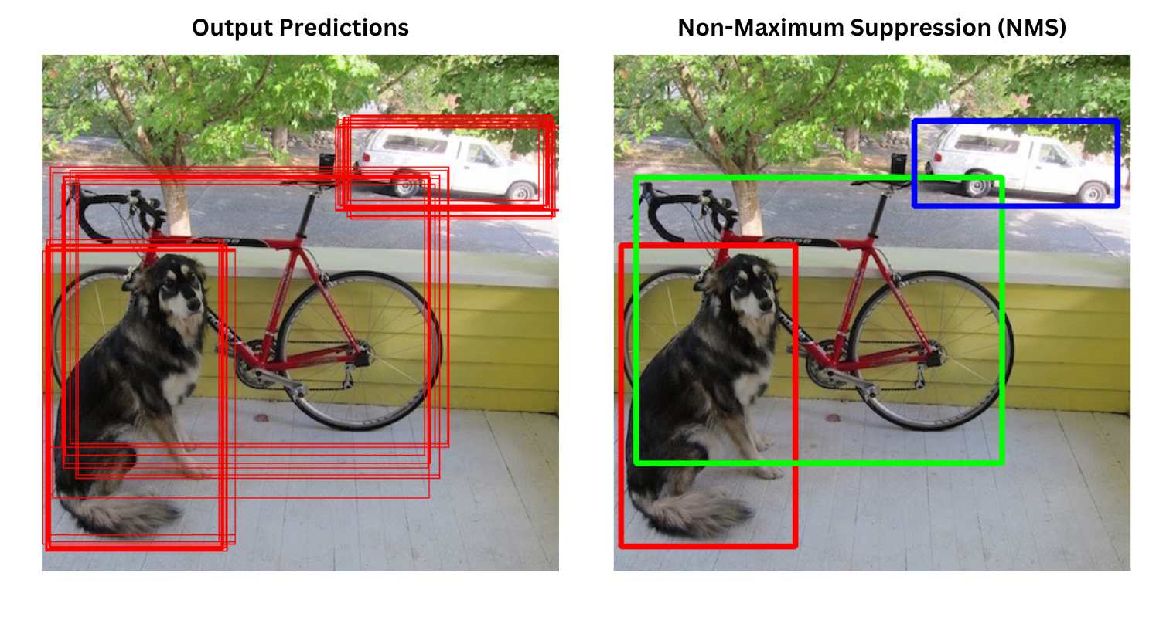
Detección de objetos: NMS (Non Max Suppression)
El algoritmo NMS, filtra las detecciones más probables sobre un conjunto de posibles bboxes.

Slide 6
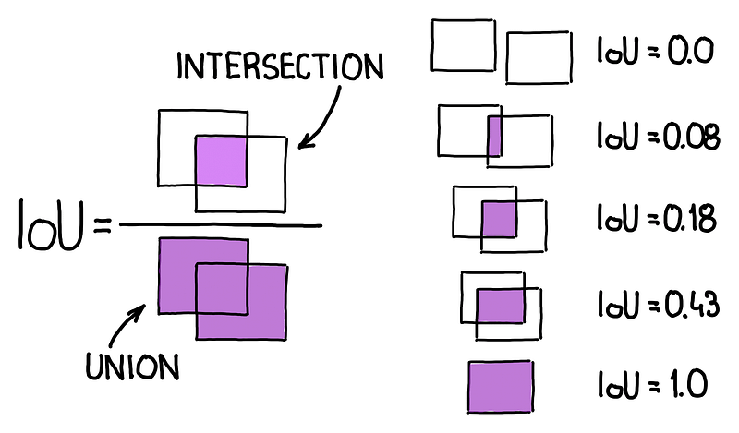
Detección de objetos: IoU
Concepto clave: IoU (intersection over union), es una medida de solapamiento entre bboxes independiente del tamaño de los mismos.

Slide 7
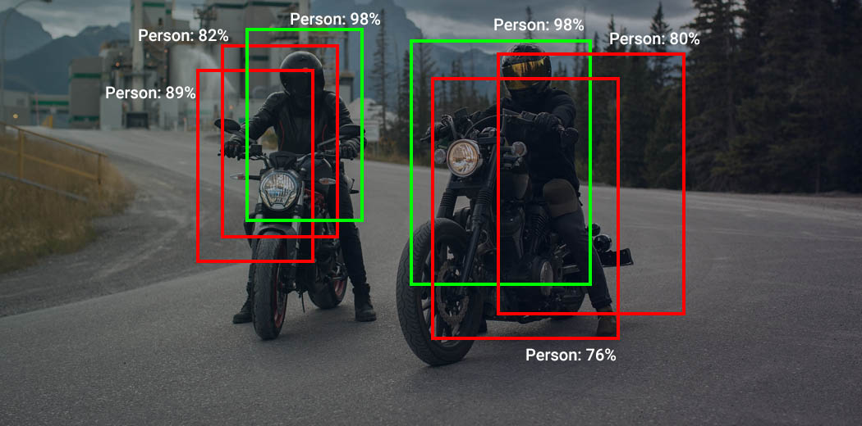
Detección de objetos: NMS - El Algoritmo
Ordenar detecciones por score.
Eliminar detecciones por debajo de cierto umbral de score.
Selecciona la detección con mayor score y tomarla como “verdadera”.
Calcular IoU entre la “verdadera” y el resto.
Suprimir aquellas con un solapamiento mayor a cierto umbral.
Retirar la “verdadera” de la lista.
Repetir desde 3. hasta que la lista quede vacía.

Slide 8
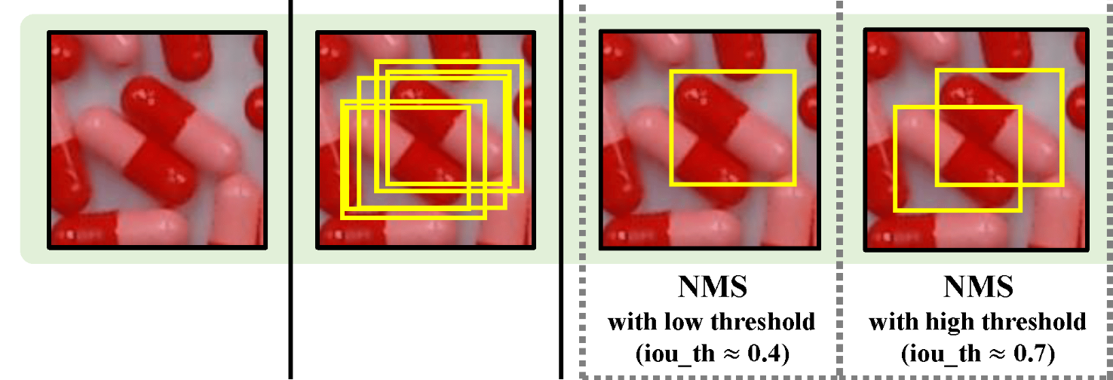
Detección de objetos: NMS - Parámetros
Confidence threshold: score mínimo necesario para considerar una detección como válida.
IoU threshold: valor de IoU máximo entre una detección candidata y una “verdadera” para considerar la candidata como válida.
Input
Raw

Slide 9
Detección de objetos: sliding window.
Idea:
Entrenar un clasificador con imágenes ajustadas al margen del objeto.
Recorrer la imágen con “ventanas” para encontrar bboxes “candidatos”.
Repetir con distintos tamaños de ventana.
Aplicar NMS para seleccionar los mejores bboxes.
https://colab.research.google.com/github/FCEIA-AAII/lab7/blob/master/lab7.ipynb

Slide 10
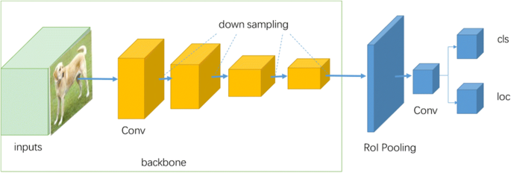
Detección de objetos: YOLO (You Only Look Once)
La arquitectura de la red genera como salida los bboxes candidatos.

Slide 11
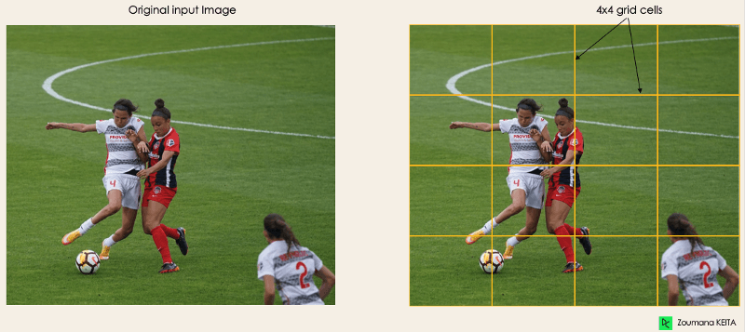
Detección de objetos: YOLO (You Only Look Once)
Divide la imagen en celdas y genera un vector de salida para cada celda, de la forma:
Y = [pc, bx, by, bh, bw, c1, c2, …, cN]
pc: probabilidad de contener objeto.
bx, by: coordenadas del centro del bbox respecto a la celda.
bh, bw: alto y ancho del bbox respecto a la celda
c1, c2, …, cN: probabilidad de cada clase

Slide 12
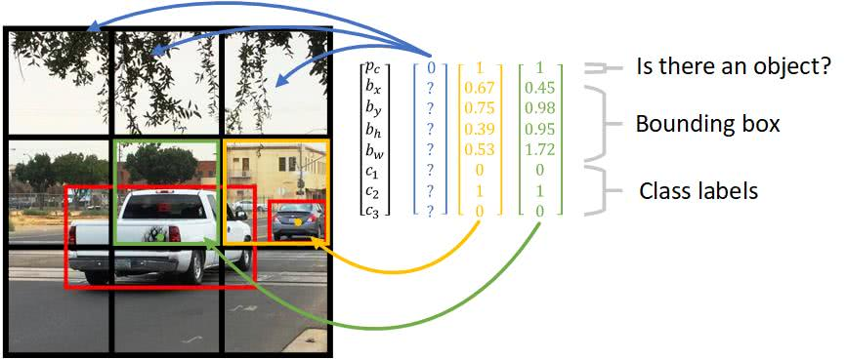
Detección de objetos: YOLO (You Only Look Once)
Divide la imagen en celdas y genera un vector de salida para cada celda, de la forma:
Y = [pc, bx, by, bh, bw, c1, c2, …, cN]
pc: probabilidad de contener objeto.
bx, by: coordenadas del centro del bbox respecto a la celda.
bh, bw: alto y ancho del bbox respecto a la celda
c1, c2, …, cN: probabilidad de cada clase

Slide 13
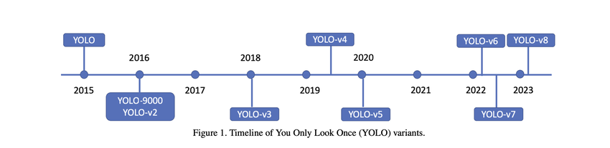
Detección de objetos: YOLO (You Only Look Once)

